Slide 1
Kodluyoruz-Bootcamp (Week 3)
21/07/2020
Excel:data.xlsx
Nisanur DURAN

Slide 2
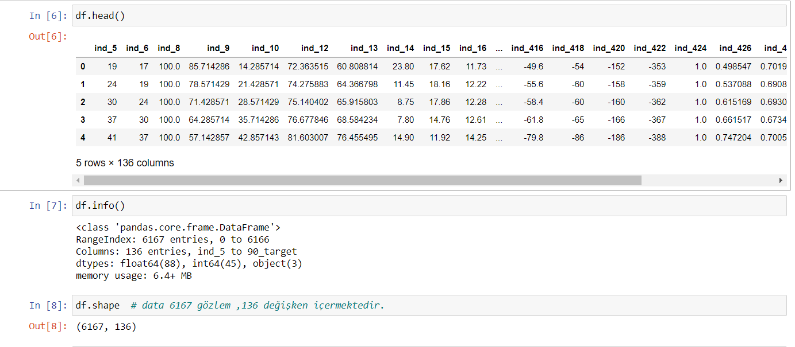
Data Description
Öncelikle veri seti tanıtıldı ve özellikleri belirlendi. Veri setinde 6167 gözlem ve 136 değişken bulunmaktadır. 90_target,50_target,20_target olmak üzere 3 tane hedef değişken bulunmaktadır.

Slide 3
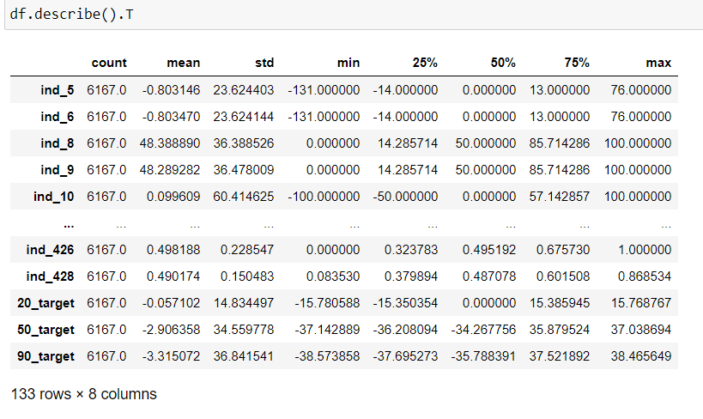
Burada görünen değişkenlere şöyle bir bakarsak, ind_428 ve ind_426 değişkenlerinin standart sapmaları çok düşüktür.Bu da verilerin ortalamaya yakın olduğunu gösterir. Ayrıca hedef değişkenler genellikle negatif işaretlidir.
Burada veride yer alan değişkenlerin aritmetik ortalaması,standart sapmaları,minimum değerleri gibi istatiksel verileri görüyoruz. Standart sapma ile verilerin ne kadarının ortalamaya yakın olduğunu buluruz. Eğer standart sapma küçükse veriler ortalamaya yakın yerlerde dağılmışlardır. Bunun tersi olarak standart sapma büyükse veriler ortalamadan uzak yerlerde dağılmışlardır.

Slide 4
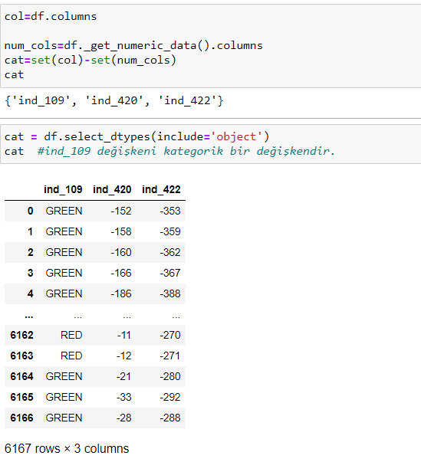

Burada verimizde kategorik değişken olup olmadığını kontrol ettik ve 3 tane kategorik değişken olduğunu saptadık. İnd_109 değişkeni Green ve Red verilerinden oluşmaktadır.ind_420 ve ind_422 değerleri ise aradaki değerlerden dolayı bu şekilde görünmektedir.
Sonrasında bu kategorik değişkenlerdeki veriler incelendi.
İnd_109 değişkeninin içerisinde 3132 tane GREEN verisi, 3035 tane RED verisi bulunmaktadır.

Slide 5
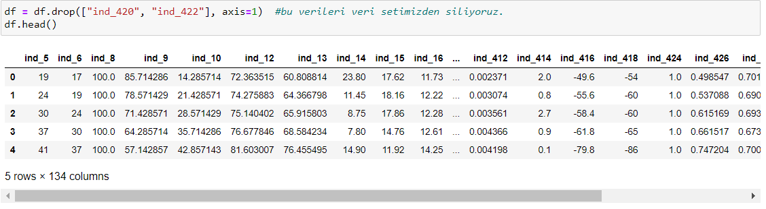
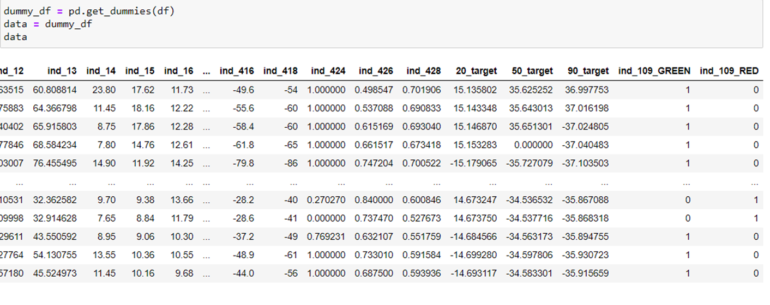
Burada daha iyi analiz edebilmek için ind_420 ve ind_422 değişkenlerini veri setimizden çıkardık.
Sonrasında ise dummy yardımcı değişkeni yardımı ile ind_109 kategorik değişkenini numerik hale dönüştürdük.

Slide 6
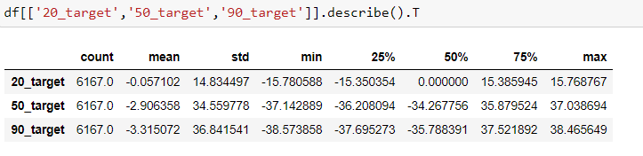
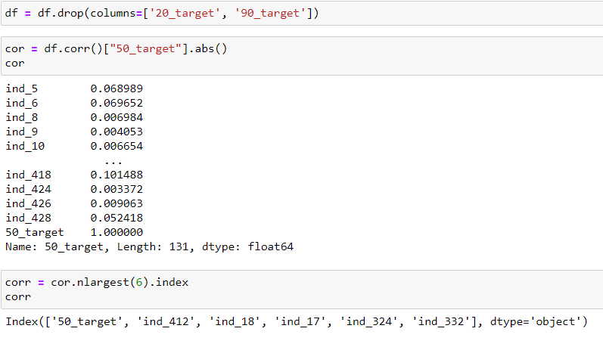
Hedef değişkenler daha net tanıtıldı ve istatiksel değerlerine bakıldı. Mean değerlerinin negatif olduğu görüldü. Bu, analiz ettiğimiz veriler için değerlerin ve frekansın, ortalamanın negatif olduğu kadar negatif değere sahip olduğu anlamına gelir. Std değerine göre ,90 target verisi ortalamaya en uzak , 20_target verisi ise en yakındır.
Sonrasında, 50_target değişkeni ile araştırmaya devam edildi ve 20 ve 90 target hedef değişkenleri veri setinden çıkarıldı.
50_target değişkeninin diğer değişkenlerle korelasyonuna bakıldı ve en yüksek korelasyon sağlanan 6 değişken istendi.

Slide 7
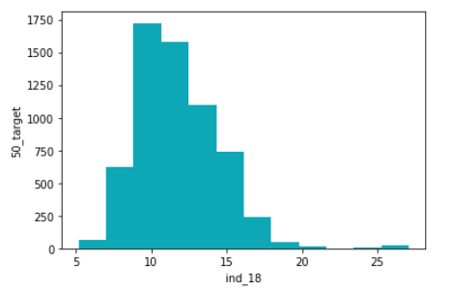
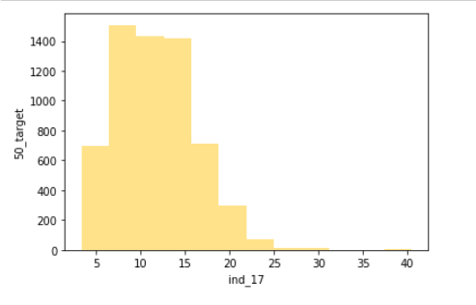
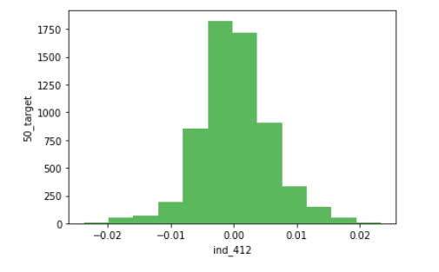
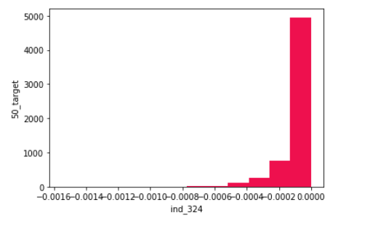
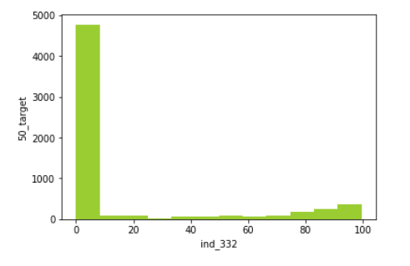
Korelasyonu yüksek olan verilerin histogram grafikleri çizildi.
İnd_18 , ind_17 değişkenlerinin dağılımları birbirine çok yakındır ve sağa çarpık özelliktedirler.Buradan aralarındaki korelasyon yüksektir sonucuna varılabilir. İnd_324 değişkeni sola çarpıktır.Buradan mean değeri düşük sonucuna varılabilir. Ayrıca ind_412 değişkeni görünüm olarak normal(simetrik) dağılıma en yakın olanıdır.

Slide 8
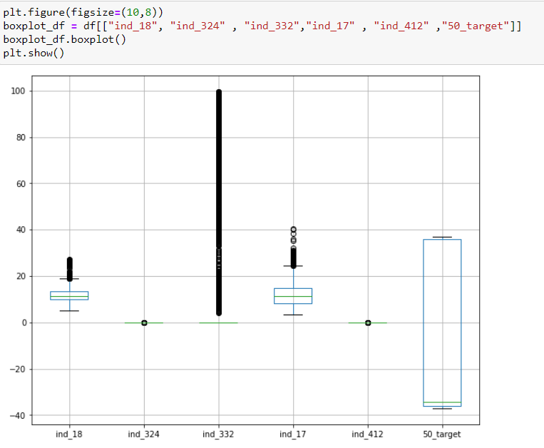
Burada bu değişkenlere ait boxplot grafiklerini görüyoruz.
Histogramlardan gördüğümüz gibi ind_18 ve ind_17 değeri sağa çarpıktır.Aykırı gözlem sayısı azdır.Mean değerleri yakındır.ind_332 değişkeninde uç gözlemler çok fazladır. 50_target değişkeninde ise uç gözlemlere rastlanmamıştır.

Slide 9
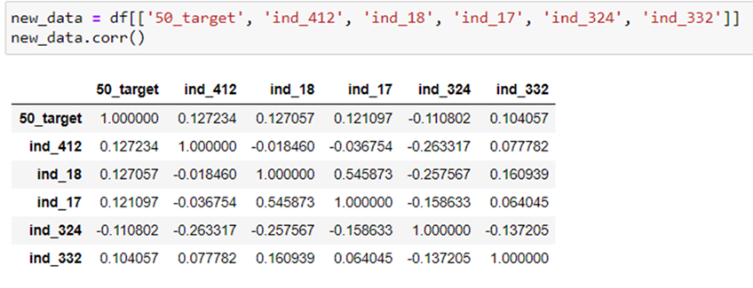
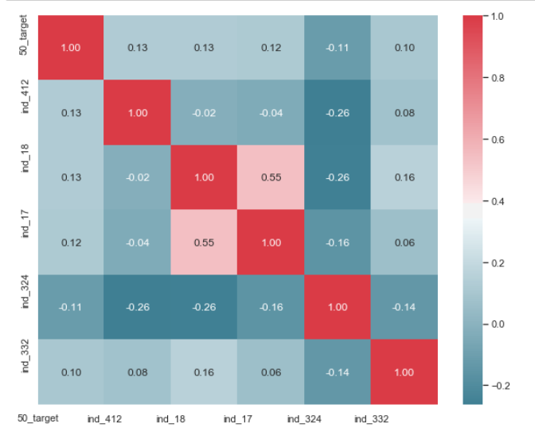
Burada öncelikle bu değişkenler arasındaki korelasyonları tabloda sonrada korelasyon matrisinde görüyoruz.
Tahmin ettiğimiz üzere,en fazla korelasyon 0.55 ile ind_17 ve ind_18 arasındadır.
İnd_324 değeri her değişken için negatif ve düşük bir korelasyon özelliği taşır.

Slide 10
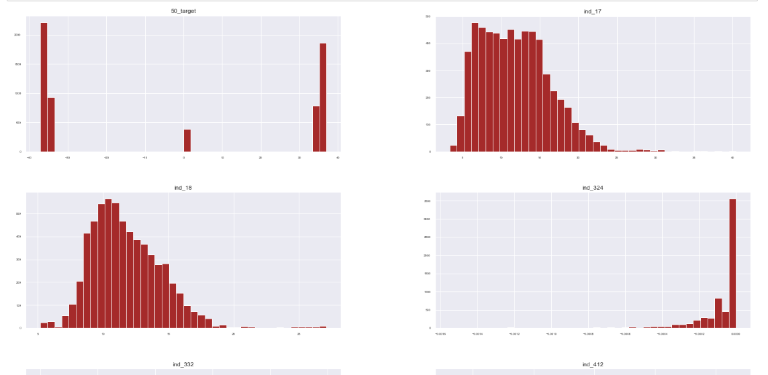
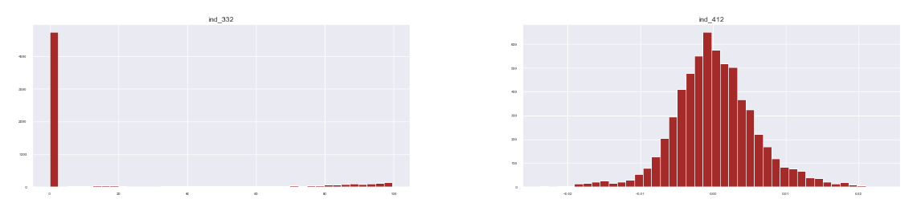
Burada değişkenlerin histogram grafiklerini toplu halde bir daha görebiliriz.

Slide 11
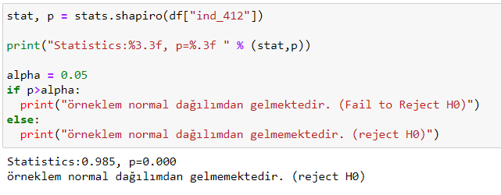
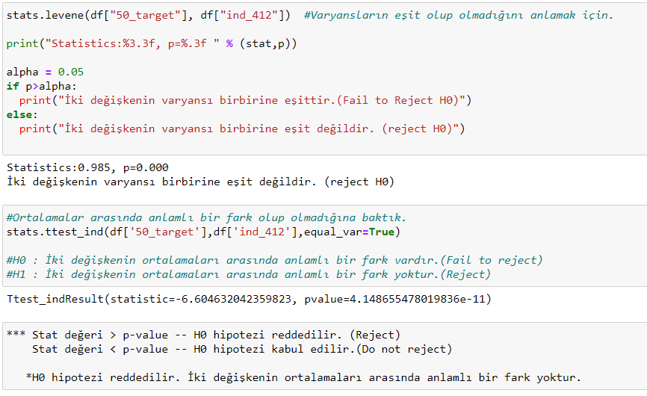
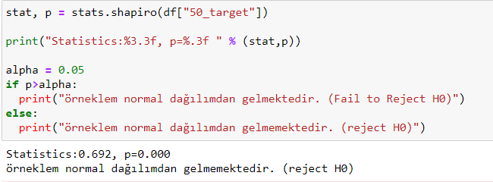
Varyanslarının birbirine eşit olup olmadığını kontrol etmek için 50 target ve ind_412 değişkenlerine LEVENE testi uygulanır ve varyanslarının eşit olmadığı sonucuna varılır.Sonrasında yapılan t testi ile de ortalamalar arasında anlamlı bir fark olmadığı saptanır.
Grafiklerimizde ind_412 değişkeninin normal dağılımından şüphelenmiştik.Şimdi ise Shapiro Normallik testi ile kontrol edeceğiz. Normal dağılım gibi gözükse de test sonuçlarına göre normal dağılımdan gelmediğini görüyoruz.

Slide 12
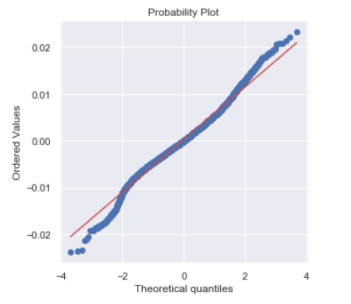
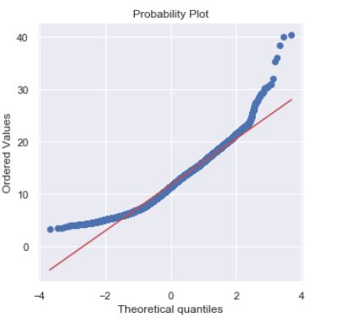
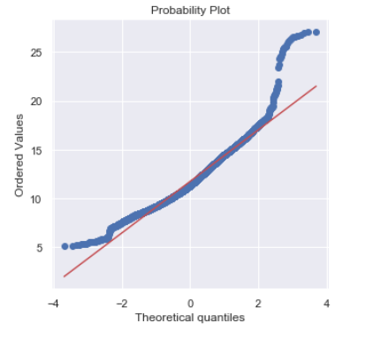
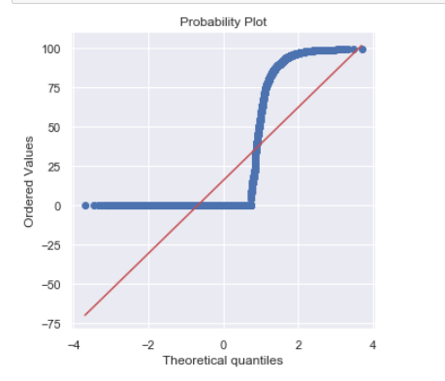
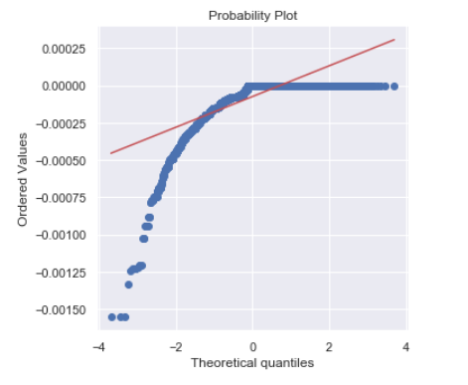
Burada sırasıyla ind_412,ind_17,ind_18,ind_332,ind_324 değişkenlerinin qq plot grafiklerini görüyoruz.Buradan da önceki sonuçlar gibi ind_412’nin normale en yakın olduğu, 17 ve 18’in sağa çarpık olduğu ve ind_324 değişkeninin sola çarpık olduğunu ve aykırı gözlemler içerdiğini görüyoruz.

Slide 13
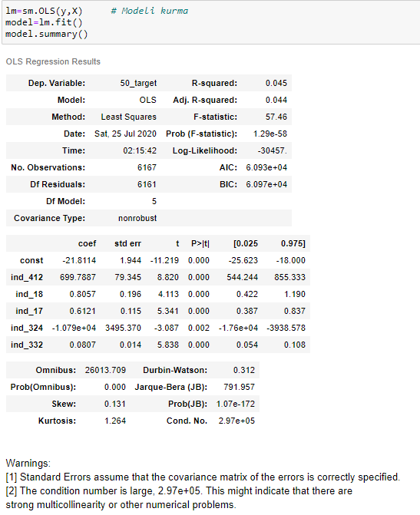
Lineer Regresyon
***İstatistiklerde doğrusal regresyon, bir veya daha fazla açıklayıcı değişken arasındaki ilişkiyi modellemek için kullanılan doğrusal bir yaklaşımdır. Açıklayıcı bir değişkenin durumuna basit doğrusal regresyon denir. Birden fazla açıklayıcı değişken için, işleme çoklu doğrusal regresyon denir.
Modelimizi oluşturduk ve Dependent variable olarak 50_target, independent olarak ind_412,17,18,324,332 değişkenlerini aldık.
Model OLS yani en küçük kareler yöntemi ile tahmin edildi.(Normality koşulu aramayan ve hata toplamını minimize etmeye çalışan yöntem)
Analiz edersek, B0 katsayısının -21.8114 olduğunu ve B1,B2 gibi katsayıları da görüyoruz. P-value değerlerine bakıldığında katsayılar anlamlıdır.
Gözlem sayısı ve değişken sayısı fazla olmasına rağmen r square değeri çok çok düşüktür.(%4)
***R-kare, doğrusal bir regresyon modeli için bağımsız değişkenleriniz tarafından açıklanan bağımlı değişkeninizdeki değişimin oranını ölçer. Düzeltilmiş R-kare, model içindeki bağımsız değişkenlerin sayısına göre istatistiği ayarlar. bize veri noktalarının bir çizgiye veya eğriye ne kadar uyum sağladığını gösterir.

Slide 14
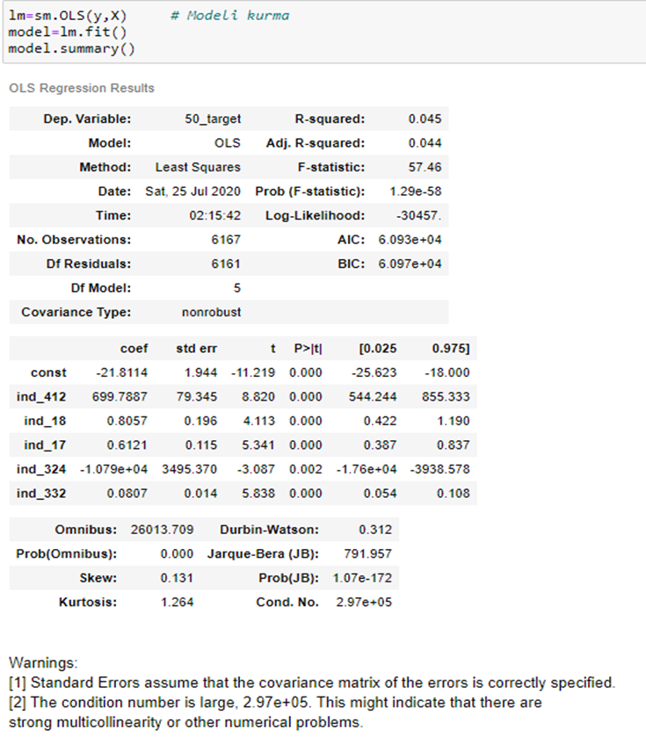
Model oluştururken en temel amaç, oluşturabildiğin tüm modelleri oluşturup bıze en yüksek değeri veren R square değeri,en düşük değeri veren AIC,SIC,BIC değerleri ve anlamlı katsayıların oludğu değişkenlerle çalışmaktır.
***Durbin Watson bize terimlerin korelasyon içerisinde olup olmadığını gösteriyor.Bu sayı 2 civarındaysa model kullanılabilir.Bu modelde bu rakam 2’nin altında olduğundan pozitif bir otokorelasyon vardır diyebiliriz.
(***Otokorelasyon hata terimleri arasındaki ilişki olarak tanımlanabilir.)
Buradaki 0.025-0.095 aralığı bize güven aralığını verir.Bu iki değerin birbirine yakın olması beklenir.Çünkü o zaman popülasyonu tahmin etmede başarılı oluruz.
***Bu değer elde ettiğimiz sonuçları söylerken ne kadar emin olduğumuzu gösterir. Bir başka deyişle %95 emin olduğumuz durumda %5 hatalı da olacağımızı kabul ettiğimizi gösterir.

Slide 15
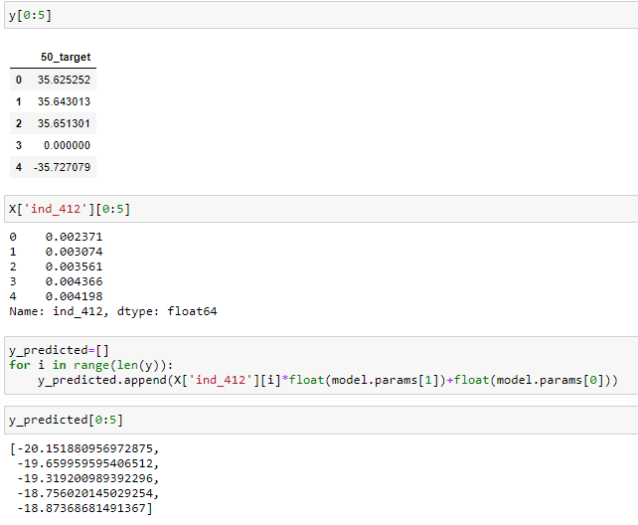
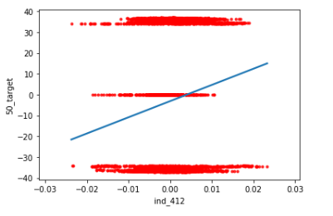
Burada öncelikle 50_target değişkeninin ilk 5 verisi alınmıştır. Sonra ind_412 değişkeninin ilk 5 verisi alınmıştır ve target variable değeri tahmin edilmiştir.
Grafikte ise, 50_target ve ind_412 değişkenleri arasında doğrusal ve pozitif yönde bir ilişki olduğunu ve 412 değişkeninin normal dağılıma yakın olduğu, çok sayıda uç gözlemler içermediğini -40,0,+40 civarında yoğunlaştığını görüyoruz.

Slide 16
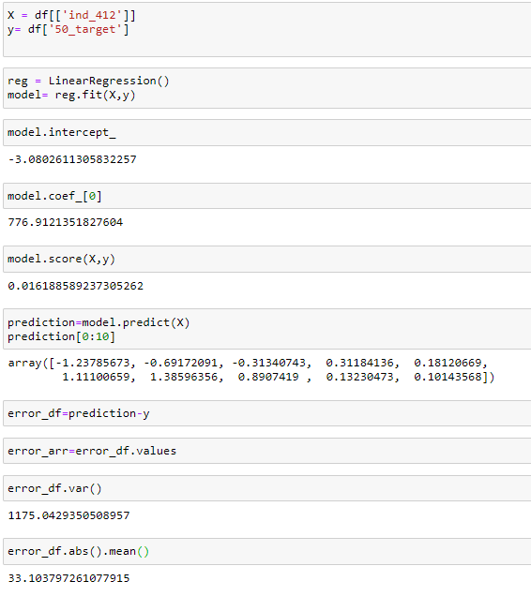
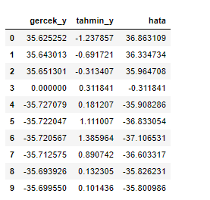
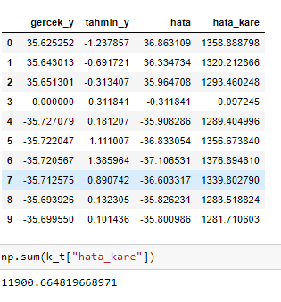
***İstatistikte hata terimi, bir gözlemin kendi beklenen değerinden meydana gelen sapmasına verilen isimdir.
*Burada gerçek y çok büyük ve predicted y değeri çok küçük olduğundan hata terimi çok fazladır.
**Hata terimi kareleri toplamı regresyon modelinde en minimum değer olmalıdır.Modelde 11900.66 dır.
Burada yeni bir model fit edilmiş ve özellikleri verilmiştir. Sonrasında bir tahmin yapılarak hatalar saptanmıştır.

Slide 17
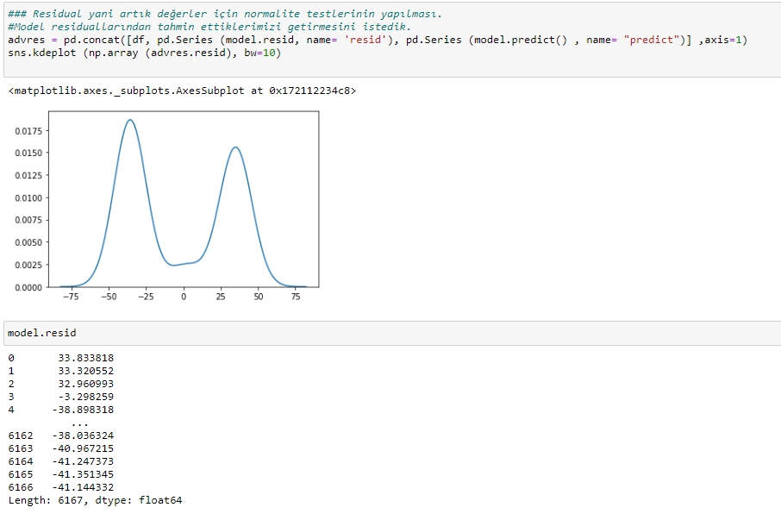
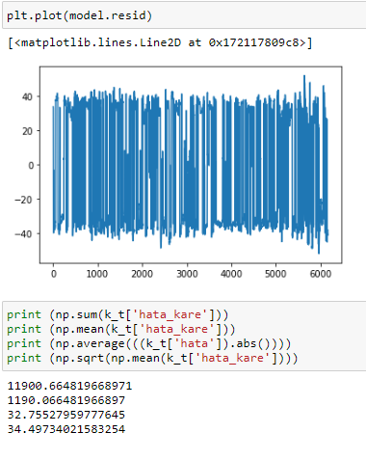
Burada resid yani artık,kalıntı değerleri görüyoruz.Oldukça yüksek değerlerden oluşmaktadır.Ve bazen artıp bazen düştüğü bir grafiği bulunur.
Diğer grafiğimize bakıldığında, Volatility clustering fazla olduğunu ve sürekli artıp azaldığını görüyoruz.

Slide 18
Çoklu Regresyon

